Slide 1
Chapter 1
Java Building Blocks(p3)
Declaring and Initializing Variables

Slide 2
Contents
Introduce
Identifiers
2.1 Rules for identifier
2.2 Default Initialization of Variables

Slide 3
Introduce
Khi khai báo biến, ta cần đặt data type ở ngay trước tên biến
Các biến có cùng chung kiểu DL có thể được khai báo và init trên cùng dòng lệnh.
Ví dụ
String s3 = "yes", s4 = "no";
=> s3 và s4 được khai báo kiểu String và có DL khởi tạo là yes và no
int i1, i2, i3 = 0;
=> i1, i2, i3 được khai báo kiểu DL int và chỉ có i3 được init DL = 0

Slide 4
Identifiers
2.1 Rules for identifier
Tên biến, method, class bắt đầu bằng chữ hoặc ký tự $ hoặc _ Ví dụ: int $OK2Identifier;
String _alsoOK1d3ntifi3k;
Chuỗi ký tự có thể chứa số nhưng không được bắt đầu bằng chữ số và không chứa các ký tự đặc biệt ngoại trừ $ và _
Ví dụ: int 3DPointClass; // không hợp lệ vì identifier bắt đầu bằng chữ số
String hollywood@vine ; // không hợp lệ vì chứa @

Slide 5
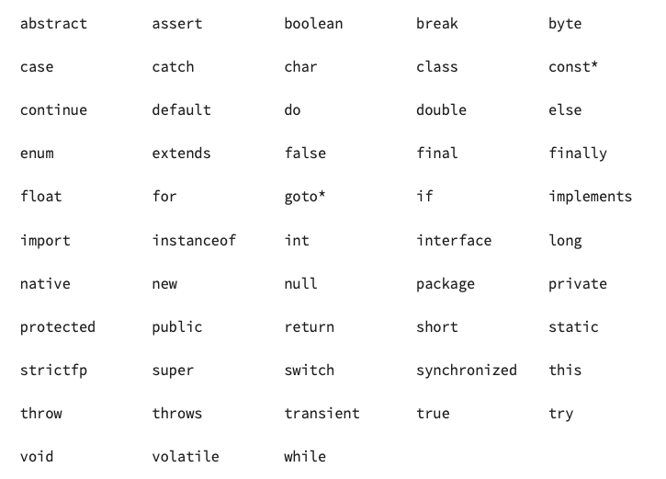
Identifiers
2.1 Rules for identifier
Không được dùng keyword Java để đặt tên cho biến, method hay class

Slide 6
Identifiers
2.1 Rules for identifier
Trong Java, tên biến và method bắt đầu với chữ cái thường và tuân theo quy tắc CamelCase.
Class name bắt đầu bằng chữ cái in hoa và tuân theo quy tắc CamelCase (không được bắt đầu với $ vì compiler sẽ sử dụng nó cho 1 số file )

Slide 7
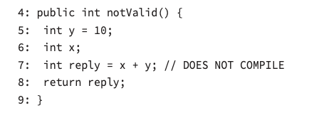
Identifiers
2.2 Default Initialization of Variables
Local Variables
Biến local được define trong 1 method và PHẢI ĐƯỢC KHỞI TẠO GIÁ TRỊ TRƯỚC KHI SỬ DỤNG
Biến local được khai báo và khởi tạo trong 1 method hoặc 1 block code. Nó sẽ chỉ sống trong method hoặc block code đó

Slide 8
Identifiers
2.2 Default Initialization of Variables
Instance and Class Variables
Instance variable
Instance variable hay còn gọi là fields
Không yêu cầu phải khởi tạo vì ngay sau khi được khai báo, biến sẽ được cấp phát 1default value
Biến instance sẽ sống từ lúc được define đến khi object của nó không được sử dụng nữa (tức là vòng đời của biến sẽ gắn với object)

Slide 9
Identifiers
2.2 Default Initialization of Variables
Instance and Class Variables
Class Variable
Class variable được share giữa các object. Có thể nhận dạng class variable bằng keyword static
Không yêu cầu phải khởi tạo vì ngay sau khi được khai báo, biến sẽ được cấp phát 1default value
Class (static) variables sống từ khi nó được khai báo tới lúc chương trình kết thúc (tức là vòng đời của class variable gắn với program)

Slide 10
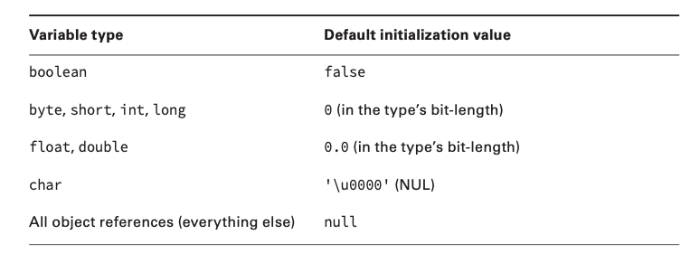
Identifiers
2.2 Default Initialization of Variables
Instance and Class Variables
Bảng giá trị Default cho từng data type

Slide 11
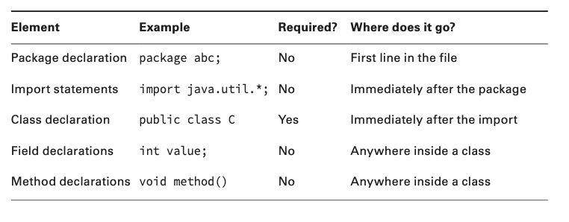
Identifiers
2.2 Default Initialization of Variables
Thứ tự các elements trong class

